Slide 1

诗歌鉴赏
制作者：姚欣宇 徐安步 范烨麟 甘霖 蒋佳颖 唐尚睿 赵炘楠

Slide 2
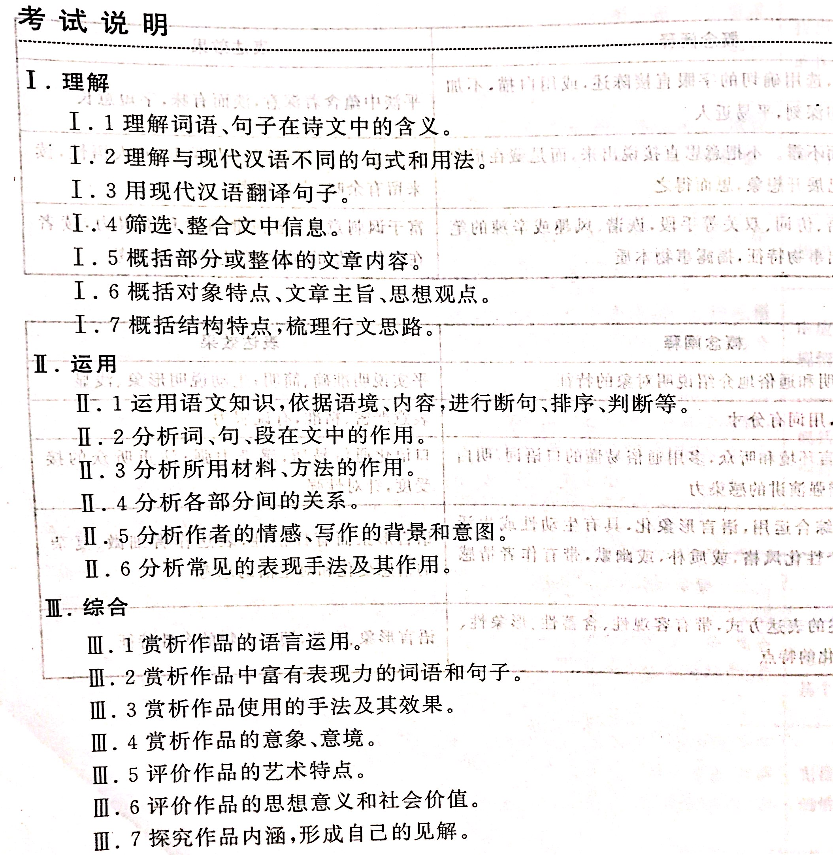
高考古代诗歌阅读考纲解读

Slide 5
01
文言常识选择题

Slide 6
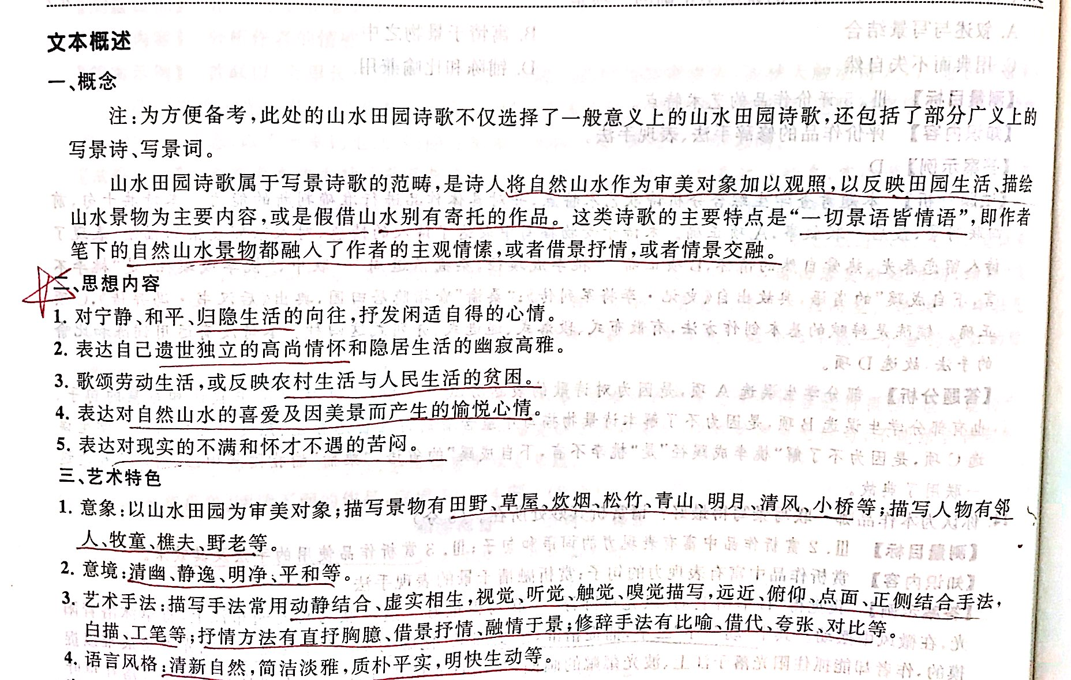
题材——山水田园诗

Slide 7
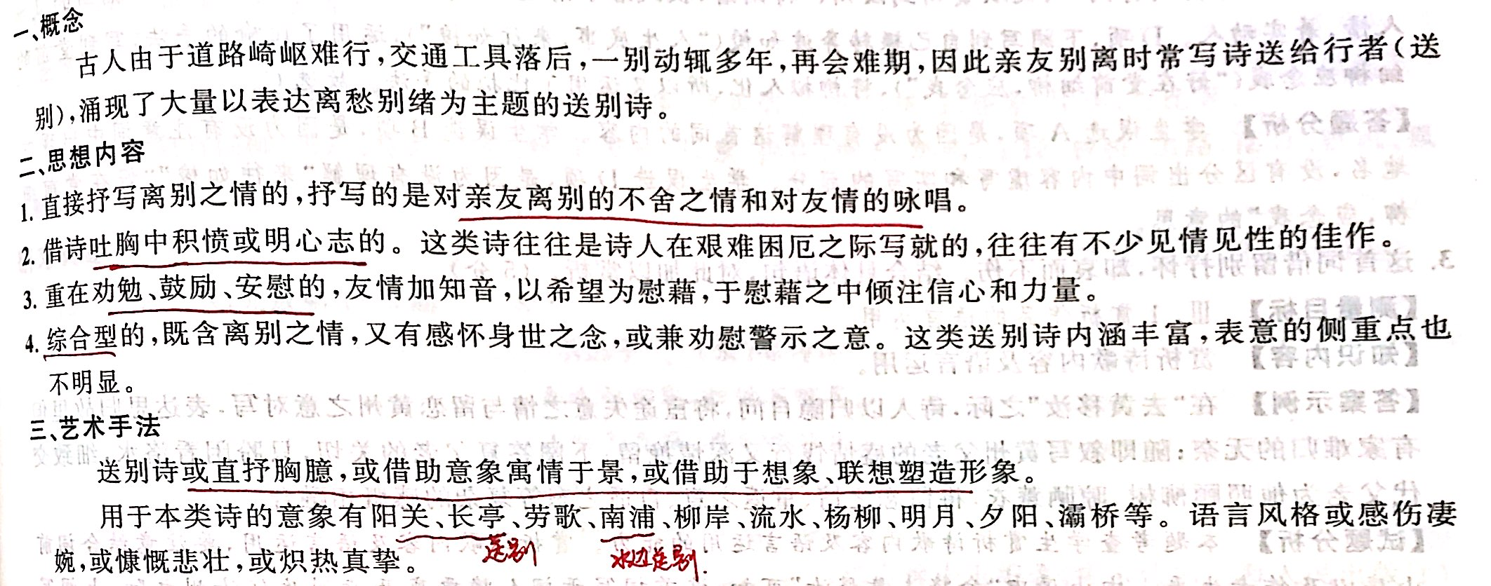
题材——送别怀人诗

Slide 8
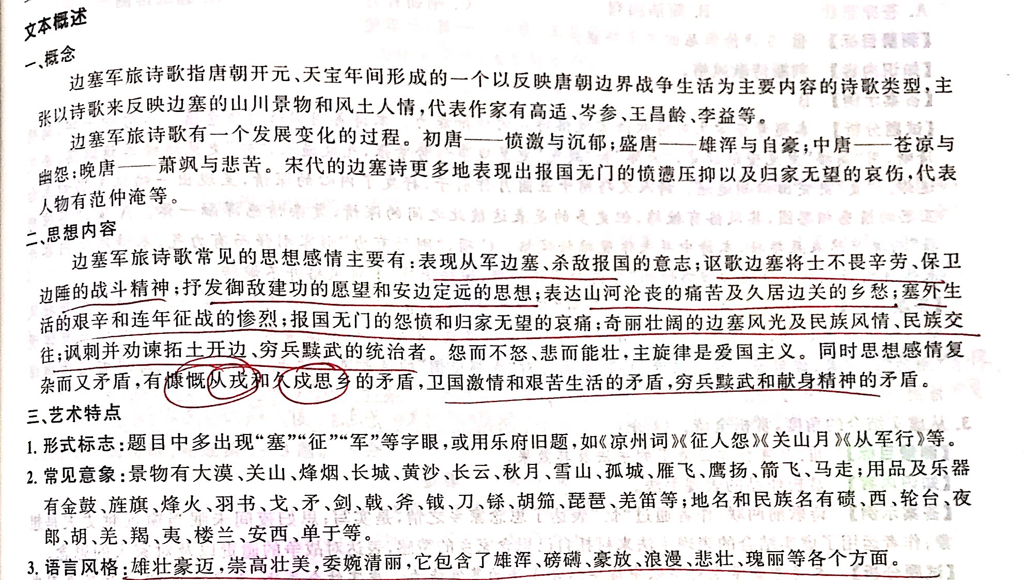
题材——边塞军旅诗

Slide 9
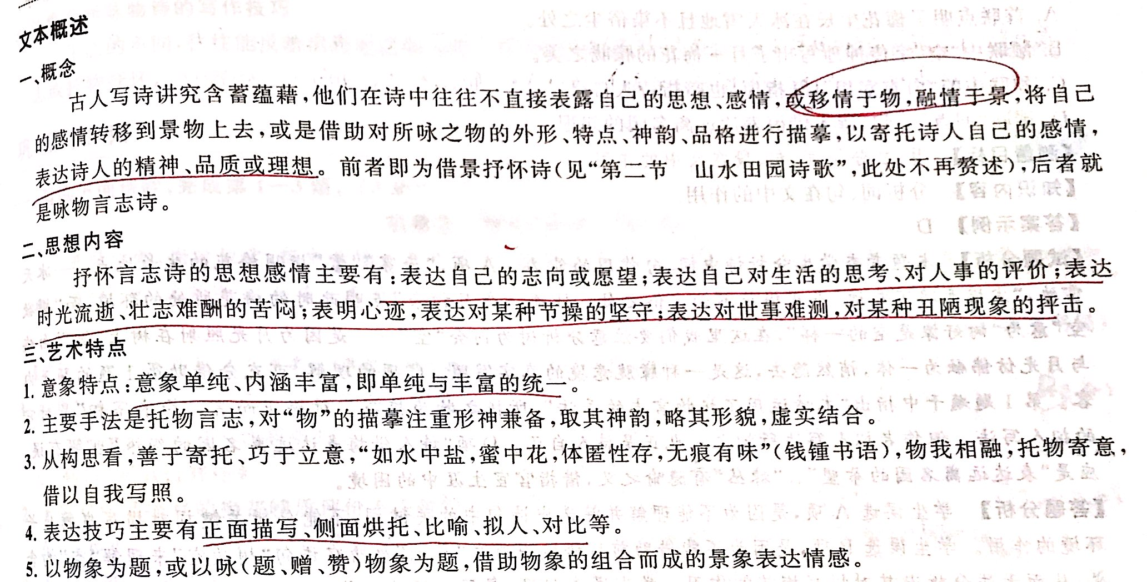
题材——抒怀言志诗

Slide 10
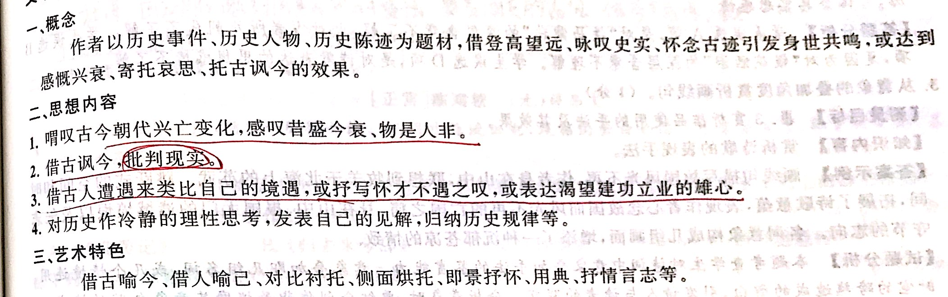
题材——咏史怀古诗

Slide 11
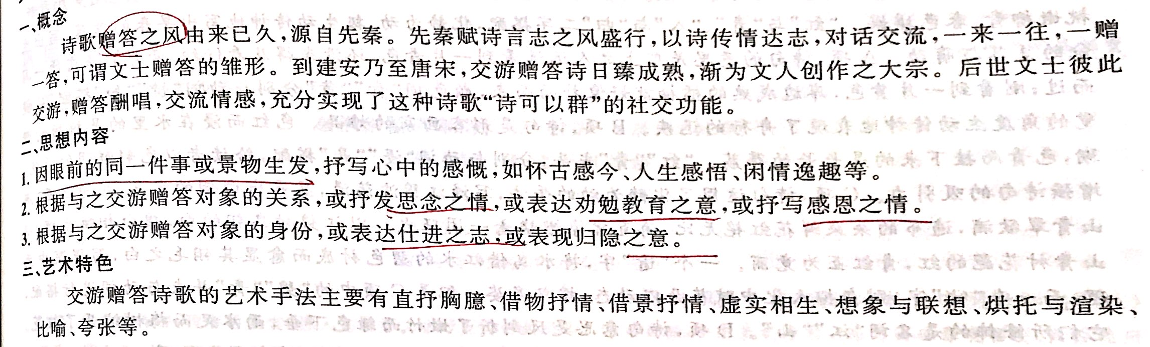
题材——交游答酬诗

Slide 12
题材
21长宁二模
21青浦二模
登岳阳楼（其一）
（宋）陈与义
洞庭之东江水西，帘旌不动夕阳迟。
登临吴蜀横分地，徙倚湖山欲暮时。
万里来游还望远，三年多难更凭危。
白头吊古风霜里，老木沧波无限悲。
从题材或写作内容角度看，下列说法最不正确的一项是（ D ）。（1分）
A.写景抒情 B.羁旅生活
C.凭吊怀古 D.送别
送李将军赴定州
（唐）郎士元
双旌汉飞将，万里授横戈。
春色临边尽，黄云出塞多。
鼓鼙悲绝漠，烽戍隔长河。
莫断阴山路，天骄已请和。
从题材看，这首诗属于（ A ）。（2分）
A.送别诗 B.边塞诗
C.记行诗 D.咏史诗
从标题来看，这是一首登高诗，登高见景抒情，“洞庭之东江水西，帘旌不动夕阳迟”描写日暮凄迷之景，“登临吴蜀横分地”写古战场仿佛出现眼前，点明本诗是凭吊怀古诗，又从此生发“徙”“万里”“三年”的羁旅之苦。
标题“送李将军赴定州”指明这是一首典型的送别诗

Slide 13
题材
21杨浦二模
松滋渡望峡中
（唐）刘禹锡
渡头轻雨洒寒梅，云际溶溶雪水来。
梦渚草长迷楚望，夷陵土黑有秦灰。
巴人泪应猿声落，蜀客船从鸟道回。
十二碧峰何处所，永安宫外是荒台。
结合标题可知诗人身处异乡，是羁旅诗;诗歌
一二两联选取了“渡头”“轻雨”“寒梅”“云”“草”等意象，属于写景诗，三四句“梦渚草长迷楚望，夷陵土黑有秦灰”写身临楚地而回忆楚国旧事，极写小洲上青草生长繁茂，以致模糊了诗人的视线。诗人在这里并不.仅仅是追叙史事，而是以山川为见证，抒发了对历史兴亡的无限感慨，本诗也属于怀古诗。故选: D。
依据题材，本诗不能归入下列类别的一项是（ D ）。（1分）
A.写景诗 B.怀古诗 C.羁旅诗 D.游仙诗
遨游仙境为主题的诗歌

Slide 14
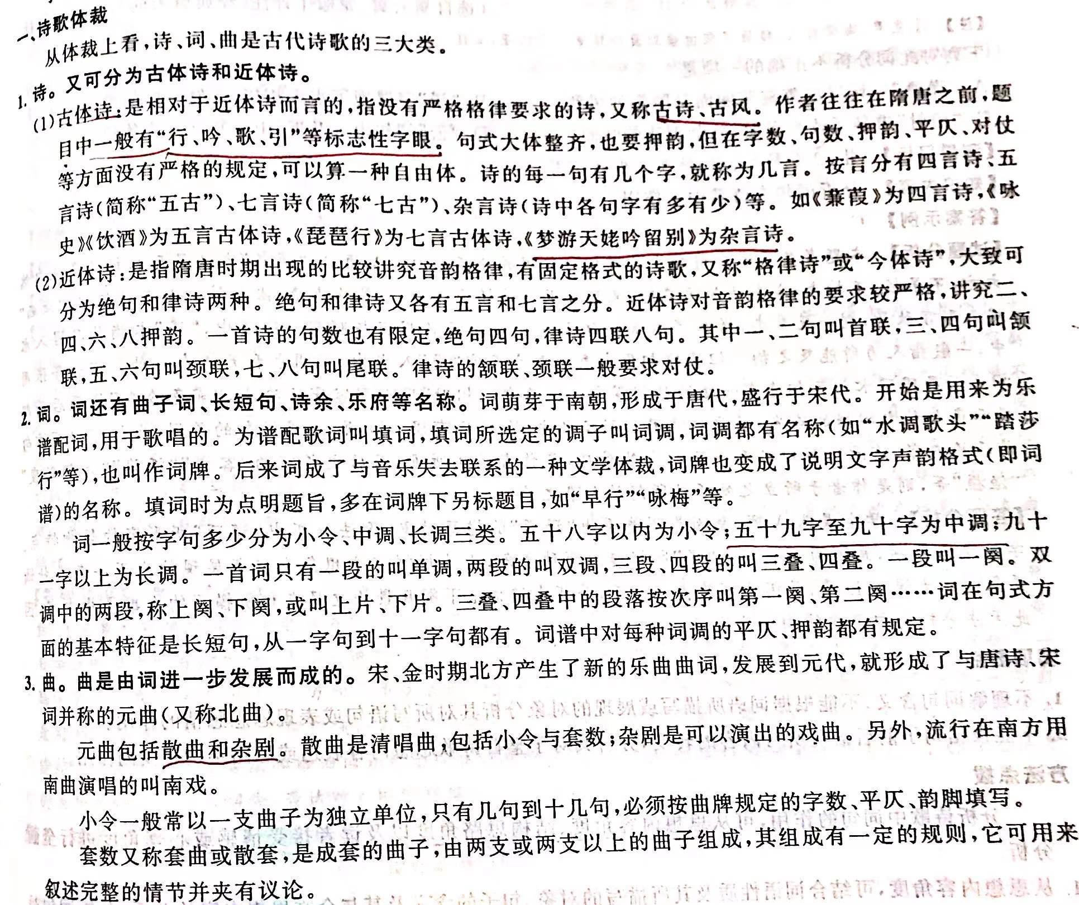
体裁——诗

Slide 15
体裁——词

Slide 16
体裁——曲
曲
【宫调】
曲牌
题目
【越调】天净沙·秋

Slide 17

体裁
21奉贤二模
予求守江阴未得酬昌叔忆阴见及之作
（北宋）王安石
黄田港北水如天，万里风樯看贾船。
海外珠犀常入市，人间鱼蟹不论钱。
高亭笑语如昨日，末路尘沙非少年。
强乞一官终未得，只君同病肯相怜。
某同学想收录此作，可以编录此作的一书是（B）。
A．《介甫古体诗》 B．《半山格律诗选》 C．《临川长短句》 D．《王荆公辞赋选》

Slide 18
押韵
18松江一模
18金山一模
归 洛 道 中
(宋）陈与义
洛阳城边风起沙，征衫岁岁负年华。
归途忽践杨柳影，春事已到芜菁花。
道路无穷几倾毂，牛羊既饱各知家。
人生扰扰成底事，马上哦诗日又斜。
这首诗共有几个字押韵？正确的一项是（ C ）（1分）
A.3个 B. 4个 C. 5个 D. 6个
送蔡侍御赴上都
(唐) 刘长卿
迟迟立驷马，久客恋潇湘。
明日谁同路，新年独到乡。
孤烟向驿远，积雪去关长。
秦地看春色，南枝不可忘。
这首诗共有几个字押韵？正确的一项是（ C ）（1分）
A.两个 B. 三个 C. 四个 D. 五个
一般律诗二、四、六、八句押韵，第一句可押可不押。
本首第一句押
本首第一句不押

Slide 19
对偶
21宝山一模
18青浦一模
春阴
（南宋）陆游
老境三年病，新春十日阴。
孤舟镜湖客，万里玉关心。
出岫云多态，呼风鸟独吟。
读书惟恐尽，倾酒却愁深。
诗共有几联对仗？下列说法正确的一项是（ D ）。（1分）
A.一联 B.两联 C.三联 D.四联
早春南征寄洛中诸友
（宋）欧阳修
楚色穷千里，行人何苦赊。
芳林逢旅雁，候馆噪山鸦。
春入河边草，花开水上槎。
东风一樽酒，新岁独思家。
这首诗共有几联对仗？正确的一项是（ B ）（1分）
A.一联 B. 两联 C. 三联 D. 四联
格律诗对仗要求是，首联可对仗可不对仗，颔联和颈联必须对仗，尾联一般不对仗。少数情况下，律诗会出现单联对仗的情况，也就是整首律诗只有一联对仗，这种情况下，对仗的一般是颈联。

Slide 20
风格——司空图二十四诗品、钟嵘诗品
司空图二十四诗品：
雄浑、冲淡、纤秾、沉著、高古、典雅、洗炼、劲健、绮丽、自然、含蓄、豪放、精神、缜密、疏野、清奇、委曲、实境、悲慨、形容、超诣、飘逸、旷达、流动
雄浑 大用外腓，真体内充。反虚入浑，积健为雄。具备万物，横绝太空。 荒荒油云，寥寥长风。超以象外，得其环中。持之匪强，来之无穷。
大用外腓:巨大功用庇护于外。腓，音'肥'，庇护。
真体内充:纯真体质充实于内。形容雄浑之气包举诗文内外。
返虚入浑:返回至虚空浑沌境界。
超以象外，得其环中:诗之意味气概已超越具局部具体物象，而得以实现其最大之自我完整世界。
环中，世界。
持之匪强:并非勉强表现诗意。
飞，非，下同。

Slide 21
《 诗品》钟嵘：诗人独特的艺术风格
宋徵士陶潜
其源出于应璩，又协左思风力。文体省净，殆无长语。笃意真古，辞兴婉惬。每观其文，想其人德。世叹其质直。至如"欢言醉春酒"、"日暮天无云"，风华清靡，岂直为田家语邪?古今隐逸诗人之宗也。

Slide 22
风格
21闵行二模
水调歌头
（宋）葛长庚
江上春山远，山下暮云长。相留相送，时见双燕语风樯。满目飞花万点，回首故人千里，把酒沃愁肠。回雁峰前路，烟树正苍苍。
漏声残，灯焰短，马蹄香。浮云飞絮，一身将影向潇湘。多少风前月下，迤逦天涯海角，魂梦亦凄凉。又是春将暮，无语对斜阳。
秋怀（其二）
孟郊〔唐代〕
秋月颜色冰，老客志气单。
冷露滴梦破，峭风梳骨寒。
席上印病文，肠中转愁盘。
疑怀无所凭，虚听多无端。
梧桐枯峥嵘，声响如哀弹。
以下评价最适用于本诗的一项是（A）。（2分）
A 沉郁峭拔 B清新流畅 C 深沉刚劲x D含蓄委婉
下列对作品风格的评价，贴切的一项是（C）
A雄浑旷达 B清新飘逸
C清幽郁结 D洗练自然

Slide 23
风格
21崇明一模
21普陀一模
舟中夜雪，有怀卢十四侍御弟
杜甫
朔风吹桂水，朔雪夜纷纷。
暗度南楼月，寒深北渚云。
烛斜初近见，舟重竟无闻。
不识山阴道，听鸡更忆君。
13.以下评价适用于本诗的一项是（C ）。（2分）
A.清新雅致 B.刚健豪迈 C.深沉隽永 D.平淡质朴
本诗含蓄地表达了羁旅怀人之愁绪。
游凤林寺西岭
（唐）孟浩然
共喜年华好，来游水石间。
烟容开远树，春色满幽山。
壶酒朋情洽，琴歌野兴闲。
莫愁归路暝，招月伴人还。
以下评价适用于本诗的一项是（B ）。（2分）
A.典雅绮丽 B.清新明快
C.豪迈奔放 D.空灵飘逸

Slide 24
风格
18崇明一模
18青浦一模
早春南征寄洛中诸友
（宋）欧阳修
楚色穷千里，行人何苦赊。
芳林逢旅雁，候馆噪山鸦。
春入河边草，花开水上槎。
东风一樽酒，新岁独思家。
以下评价适合用于本诗的一项是（ D ）（2分）
A.含蓄委婉 B. 沉郁顿挫 C. 高亢豪放 D. 平淡质朴
苏秀道中，自七月二十五日夜大雨三日，秋苗以苏，喜而有作。
（宋）曾 几
一夕骄阳转作霖，梦回凉冷润衣襟。
不愁屋漏床床湿，且喜溪流岸岸深。
千里稻花应秀色，五更桐叶最佳音。
无田似我犹欣舞，何况田间望岁心！
以下评价适合用于本诗的一项是（ B ）（2分）
A.激越高亢 B. 轻快自然
C. 平易俗白 D. 清婉秀丽
分析本诗“春入河边草，花开水上槎”“东风一樽酒，新岁独思家”语言可知，全用白描，不加修饰，显得真切深刻，又平易近人。把深厚的感情和丰富的思想用朴素的语言说出，富有情味。符合平淡质朴的特点。
久旱遇雨，诗人欢欣鼓舞，写下这首充满轻快旋律和酣畅情致的喜雨诗。诗中“不愁”“且喜”“秀色”“最佳音”等字词也都展示出本诗轻快自然的韵致。

Slide 25
风格
18浦东一模
18松江一模
于 中 好
(清) 纳兰性德
小构园林寂不哗，疏篱曲径仿山家。昼长吟罢风流子，忽听楸枰响碧纱。
添竹石，伴烟霞。拟凭樽酒慰年华。休嗟髀里今生肉，努力春来自种花。
③髀里令生肉:髀里生肉，意思是因长久不骑马，大腿上的肉又长起来了。语出司马彪《九州春秋》:“备曰:‘吾长身不离鞍，髀肉皆消。今不复骑，髀里肉生。月若驰，老将至矣，而功业不建，是以悲耳。”
以下评价最适用这首词的一项是(B )。(2分)
A.雄奇瑰丽 B. 含蓄婉约 C. 平淡自然 D. 高亢豪放
送蔡侍御赴上都①
(唐) 刘长卿
迟迟立驷马，久客恋潇湘。
明日谁同路，新年独到乡。
孤烟向驿远，积雪去关长。
秦地看春色，南枝②不可忘。
【注】①上都：古代对京都的通称，这里指长安。②南枝：语出《古诗十九首●行行重行行》“胡马依北风，越鸟巢南枝”句。
以下评价适合用于本诗的一项是（ A ）（2分）
A.细密委婉 B. 雄奇瑰丽 C. 清新质朴 D. 明快俊逸
纳兰性德词风“清丽婉约，哀感顽艳，格高韵远，独具特色”。本篇中，词人描写清新安宁的园林中景象与生活，并巧借典故，曲折地表达出了隐居生活的情趣，风格含蓄婉约。
“迟迟”、“南枝不可忘”可以看出本诗基调并不清新、明快，也不见雄奇。另外，“迟迟”、“久客恋潇湘”、“独到”、“孤烟”含蓄地展现了诗人深切的离别愁思。

Slide 26
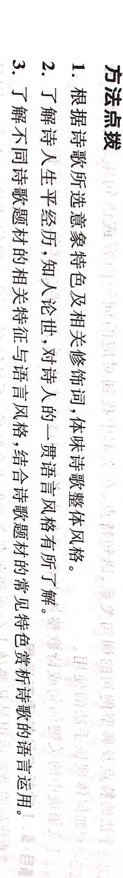

Slide 27
题目理解
21虹口一模
21虹口二模
◻◻庾岭^{①}
【明】汤显祖
枫叶沾秋影，凉蝉隐夕晖。
梧云初暗霭^{②}，花露欲霏微^{③}。
岭色随行棹，江光满客衣。
徘徊今夜月，孤鹊正南飞。
【注】①庾岭:山名，在江西与广东省交界处。②暗霭:昏暗。③霏微:濛濛细雨。
根据诗意，填入题目方框处的词语恰当的一项是（ B ）
A.早x行 B.秋发 C.夜游x D.春x 过
秋：枫叶，秋，凉蝉
发：行棹，客，南飞
江津送刘光禄不及
[陈]阴铿
依然临江渚，长望倚河津。
鼓声①随听绝，帆势与云邻。
泊处空余鸟，离亭已散人。
林寒正下叶，钓晚欲收纶。
如何相背远，江汉②与城闉③。
【注】①鼓声：古代开船时，打鼓为号。②江汉：指今湖北省一带。③城闉：城门，此指作者所在之城。
对标题理解正确的一项是（C）。（1分）
A．“江津”是人名，“光禄”是地名
B．“江津”是人名，“光禄”是官职
C．“江津”是地点，“光禄”是官职
D．“江津”是地点，“光禄”是地名
①江津--在江津②若用地名跟在姓氏后则其人在该地任长官，光禄更明显是官名。

Slide 28
题目理解
21长宁一模
__________
（唐）韩偓 皱白离情高处切，腻红①愁态静中深。 眼随片片沿流去，恨满枝枝被雨淋。 总得苔遮犹慰意，若教泥污更伤心。 临轩一盏悲春酒，明日池塘是绿阴。
【注】①腻红：一作“腻香”，此处指代花。腻，浓。
根据诗意，适合做本诗题目的一项是（B） A.葬x花B.惜花C.春雨xD.秋x夜
由诗中“皱白”“腻红”“眼随片片沿流去，恨满枝枝被雨淋”“总得苔遮”“若教泥污”和注释①“腻红：此处“指代花”可知，本诗写的是“落花”，排除CD两项；“恨”“更伤心”表达了作者的惜花之情，排除A项，葬花是个动作，本诗没有这个内容。
21闵行一模
秋夕宿石门馆 唐丘丹 暝从石门宿，摇落四岩空。 潭月漾山足，天河泻涧中。 杉松寒似雨，猿鸟夕惊风。 独卧不成寐，苍然想谢公。
第一联中扣诗题中“夕”字的字词是暝。
“夕”--傍晚
首联的“暝从石门宿”中的“暝”也是傍晚的意思。

Slide 29
题目理解
21嘉定一模
__________
【宋】余靖 野馆萧条晚，凭轩对竹扉。 树藏秋色老，禽带夕阳归。 远岫穿云翠，畲田得雨肥。 渊明谁送酒，残菊绕墙飞。
根据诗意，最适合做本诗题目的一项是（B） A.咏菊 B.山馆 C.饮酒 D．野望
首联：时间（晚）&地点（客馆）客馆萧条与诗人凭轩对竹的孤寂。
颈联：“穿云翠”形象地写出了山的高峻、草木葱郁。中间两联都是对山景的描写，景物描写远近结合，动静交织，情景交融。AC未提及。
所以综合起来，题目应是：山馆。
注意一般诗的首句都是点题。

Slide 30
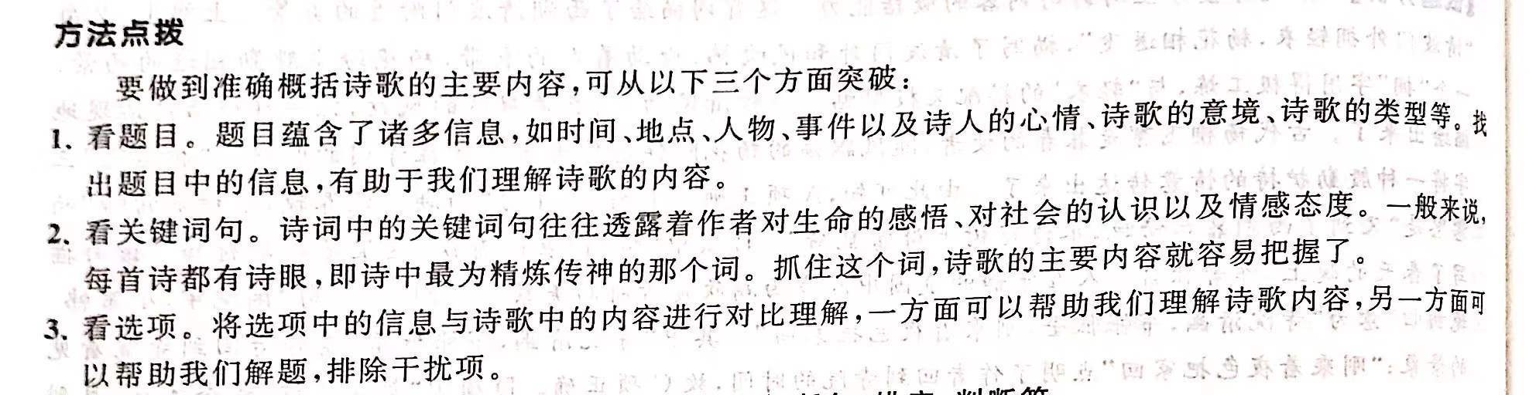
题目理解——对标

Slide 31
02
赏析与理解选择题

Slide 32
手法
表达方式：叙述、描写、抒情、议论【无 说明】
表现手法：
写景抒情、叙事抒情、寓情于景（情景交融）、直接抒情（直抒胸臆）、 间接抒情
托物言志、借物喻人、欲扬先抑、欲抑先扬、卒章显志
点面结合、虚实结合、侧面描写、正面描写
衬托（正衬、反衬）、对比、象征、想象、联想、照应、渲染
修辞手法：夸张、比喻、比拟、对偶、反问、借代、顶针、互文、反复、通感、白描、用典
用词特征：词性、叠词、韵词、色彩词、数词、意象词
【赋（直接陈述事物）、比（比喻）、兴（托物起兴，即借某一事物开头来引起正题要描述的事物和表现思想感情的写法）】

Slide 33
赏析
21奉贤二模
予求守江阴未得酬昌叔忆阴见及之作
（北宋）王安石
黄田港北水如天，万里风樯看贾船。
海外珠犀常入市，人间鱼蟹不论钱。
高亭笑语如昨日，末路尘沙非少年。
强乞一官终未得，只君同病肯相怜。
对本诗赏析不恰当的一项是（D）。
A．第一联运用夸张手法，景象阔大悠远。
B．第一联写景点面结合，立体而有层次。
C．第二联写港口热闹非凡，富有生活气息。
D．第二联写海外物产入市，叹民生之艰辛。
A、“水如天”、“万里”——夸张
B、点——“船”、面——“水如天、万里风墙
CD、叹民生之艰辛”说法错误。“海外珠犀常入市，人间鱼蟹不论钱”的意思是：珍贵的宝物经常从海外运至江阴，江阴当地的鱼类水产丰饶，价格低廉。这两句写出了江阴的富饶繁华，表达了诗人对江阴的喜爱和赞美，而不是“叹民生之艰辛”。

Slide 34
赏析
秋日赴阙题潼关驿楼
许浑
红叶晚萧萧，长亭酒一瓢。
残云归太华，疏雨过中条。
树色随关迥，河声入海遥。
帝乡明日到，犹自梦渔樵。
对本诗分析不恰当的一项是（D）
A.-二两句勾勒出一幅秋日行旅图，透露出诗人内心的一-丝悲凉。
B.第三句中的“归”字，运用拟人手法，写出残云对华山的依恋。
C.五六两句分别从视觉和听觉角度写景，给读者身临其境的感觉。
D.本诗写景远近结合，化静为动，意境雄浑苍茫，语言明快活泼。
21金山二模
D、“语言明快活泼”错。此诗开篇勾勒出一幅秋日行旅图，对萧萧红叶的描写透露出作者一缕悲凉的意绪；颔颈联借“残云”“疏雨”“树色”等意象，更是使凄寒萧瑟更深一层。
远近结合：远——残云、太华山...
近——红叶、长亭...
化静为动：随、入

Slide 35
赏析
登岳阳楼（其一）
（宋）陈与义
洞庭之东江水西，帘旌不动夕阳迟。
登临吴蜀横分地，徙倚湖山欲暮时。
万里来游还望远，三年多难更凭危。
白头吊古风霜里，老木沧波无限悲。
下列对这首诗赏析不正确的一项是（ B ）。
A.首联交代了楼的位置、登楼的时间，描写了登楼时湖面风平浪静的景象。
B.颔联描写登楼后，作者面对傍晚时分的湖山胜景留恋忘返x。
C.颈联中的“万里”是夸张虚写，“三年”则是真实的辗转逃难时间。
D.尾联中的“老木沧波”是简化版的“无边落木萧萧下，不尽长江滚滚来”。
21青浦二模
A、“洞庭之东江水西”——位置，“夕阳”——时间，“不动”——平静
B、“徙倚湖山欲暮时”指即使面对湖山胜景，内心的惆怅忧愁之情油然而生，并不是留恋忘返。
C、这个三年注释里没写.......猜一猜吧.......
D、选择枝若提到诗中用典，那一般它是对的。如果是学过的典故可以稍加验证。

Slide 36
赏析
松滋渡望峡中
（唐）刘禹锡
渡头轻雨洒寒梅，云际溶溶/雪水来。
梦渚草长迷楚望，夷陵土黑有秦灰。
巴人泪应猿声落，蜀客船从鸟道回。
十二碧峰何处所，永安宫外是荒台。
下列对本诗首联赏析正确的一项是（ A ）。
A.“轻雨”与“寒梅”点明季节，使全诗笼罩在凄迷氛围中。冬
B.“溶溶雪水”喻指轻雨越下越大，加重了全诗的迷离之感。
C.“渡头”与“云际”表明作者移步x换景，由渡口登上高峡。
D.“洒”字描绘出寒梅花瓣如雨飘下的情景，增强凄美之感。
21杨浦二模
B.“云际溶溶雪水来”是指天边白云流动，好像雪花化水泻下来，没有喻指轻雨越下越大
C.首句写作者站在松滋渡，第二句写作者望向无边的天际，并没有移步换景
D.“渡头轻雨洒寒梅”，诗人眼前所见的是微微冷雨洒在凌寒的梅花上【主语是轻雨】

Slide 37
赏析
满庭芳·归去来兮
[北宋]苏轼
元丰七年四月一日，余将去黄移汝，留别雪堂邻里二三君子，会李仲览自江东来别，遂书以遗之。
归去来兮，吾归何处？万里家在岷峨。百年强半，来日苦无多。坐见黄州再闰，儿童尽楚语吴歌。山中友，鸡豚社酒，相劝老东坡。
云何？当此去，人生底事，来往如梭。待闲看，秋风洛水清波。好在堂前细柳，应念我，莫剪柔柯。仍传语，江南父老，时与晒渔蓑。
下列关于这首词写作特点的说法，不准确的一项是（ C）。
A.叙述与抒情相融 B.实写与虚写结合
C.现在与过去对比 D.比拟与比喻兼用
21徐汇一模
A、见、劝、看、传语等为叙述，“来日苦无多”“人生底事往来如梭”等为抒情
B.“相劝老东坡”等为实写，“秋风洛水清波”等为虚写
C.没有写过去，只是感慨人生。“万里家在岷峨”不算过去，也没有对比
D.“堂前细柳应念我”等为拟人，“人生底事来往如梭”等为比喻
叙述
抒情
实
虚

Slide 38
03
赏析与理解简答题
手法+内容+效果+情感/主旨

Slide 39
零距离 p194-197

Slide 40
赏析简答【某一手法】
21普陀二模
锦堂春
（宋）司马光
红日迟迟，虚郎转影，槐阴迤逦西斜。彩笔工夫，难状晚景烟霞。蝶尚不知春去，漫绕幽砌寻花。奈猛风过后，纵有残红，飞向谁家。
始知青鬓无价，叹飘零官路，荏苒年华。今日笙歌业里，特地咨嗟。席上青衫湿透，算感旧、何止琵琶。怎不教人易老，多少离愁，散在天涯。

Slide 41
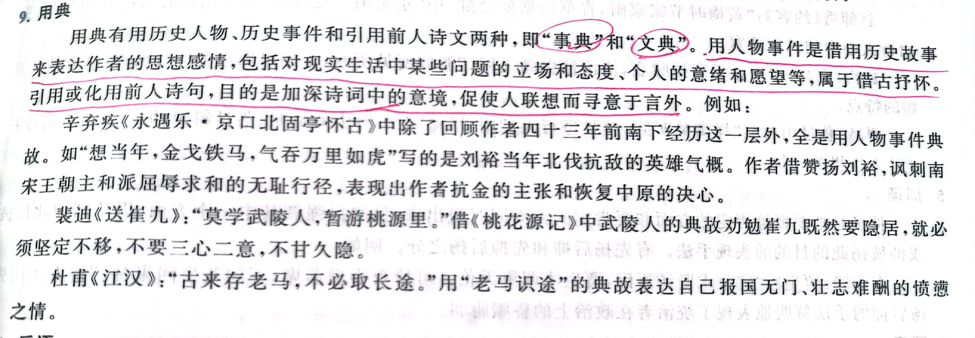





Slide 42
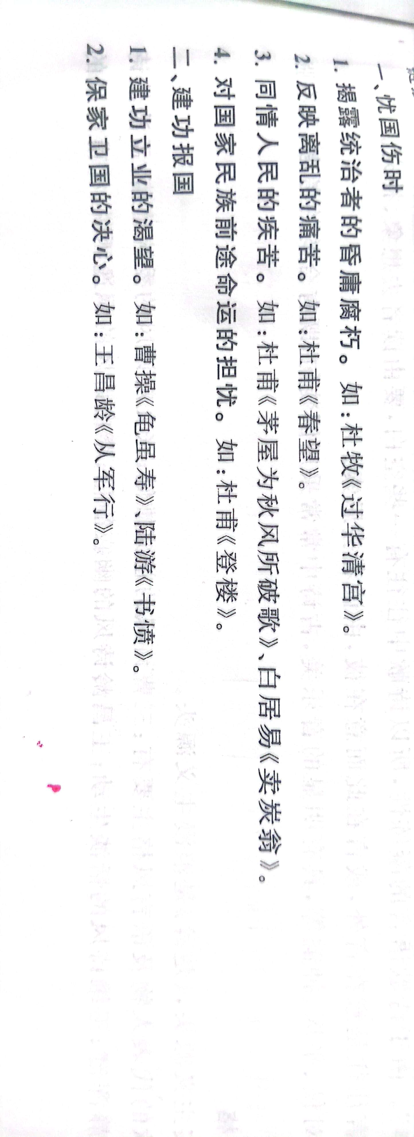
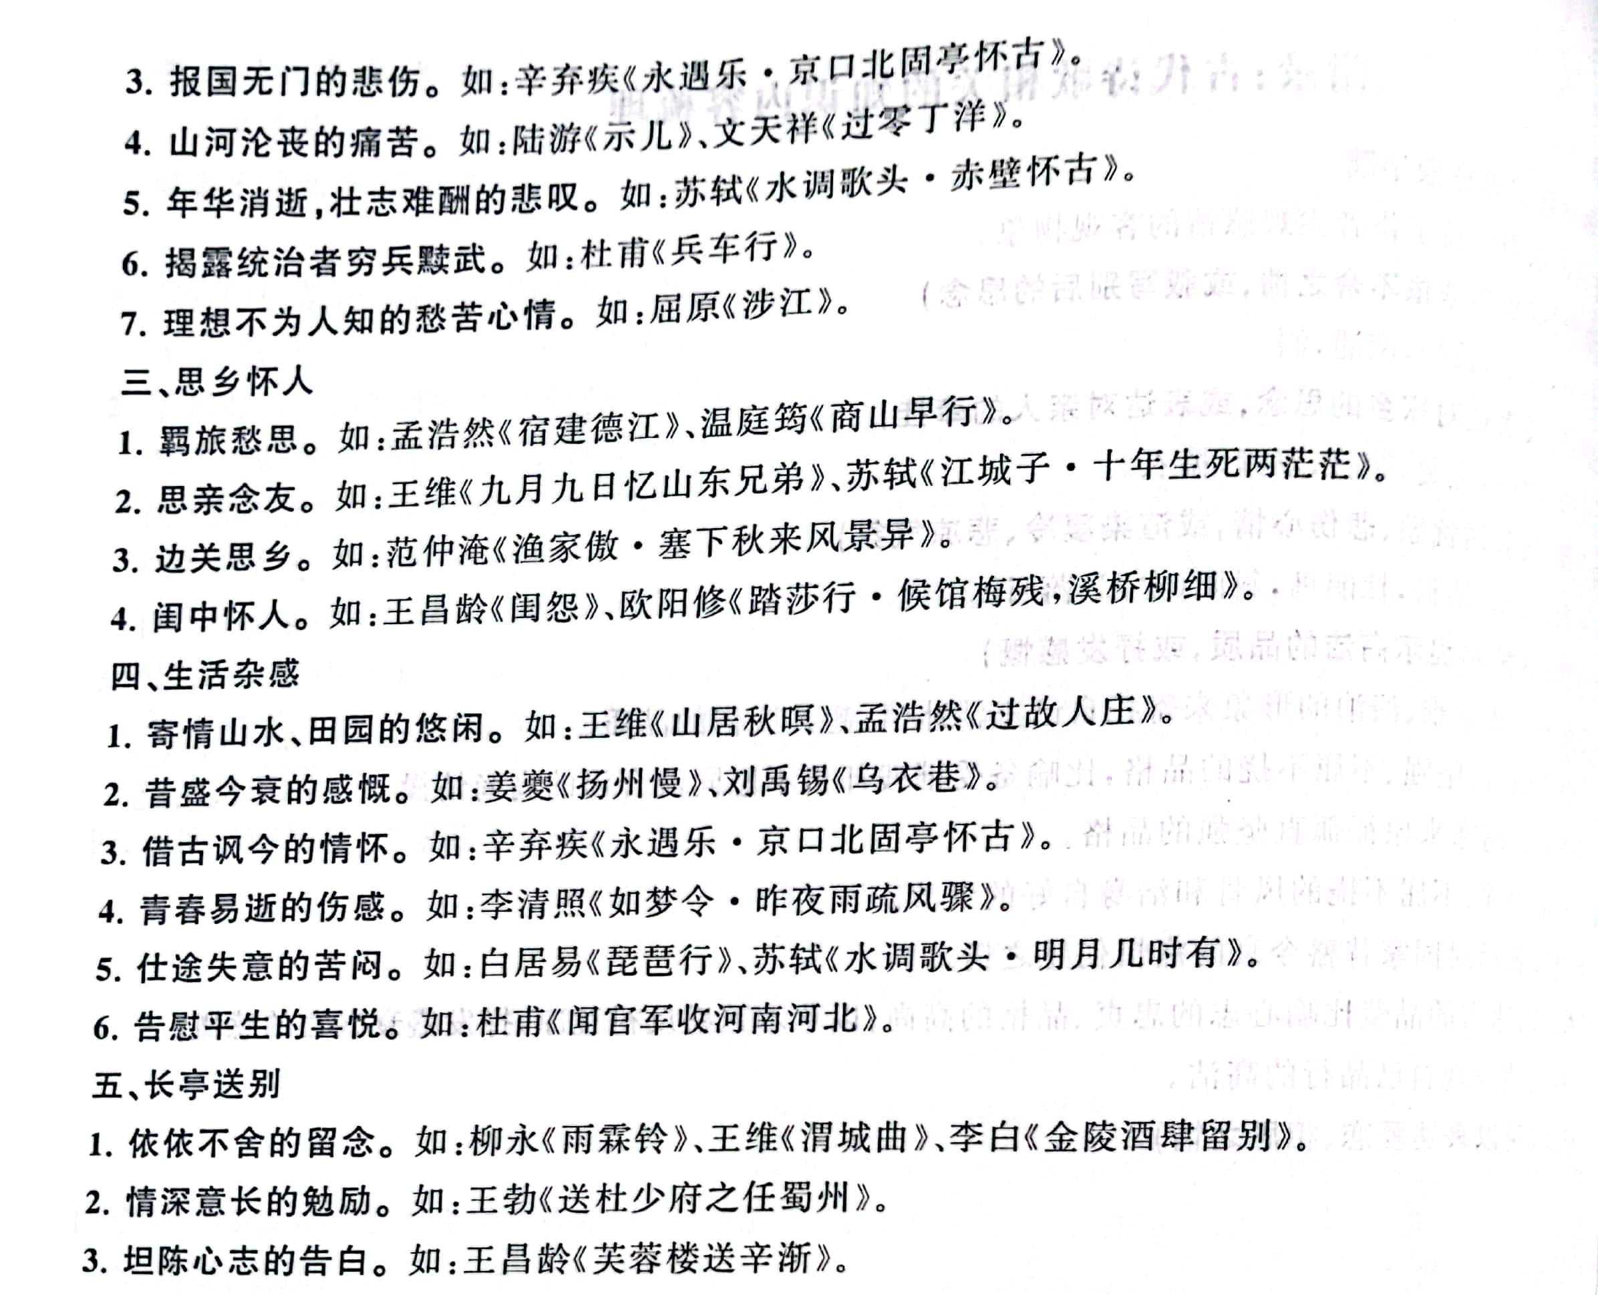







零距离 p229-230

Slide 43
赏析简答【某一手法】
21闵行一模
秋夕宿石门馆
唐丘丹
暝从石门宿，摇落四岩空。
潭月漾山足，天河泻涧中。
杉松寒似雨，猿鸟夕惊风。
独卧不成寐，苍然想谢公。
本诗二三联写景很有特色，请加以赏析。
本诗二三两联写月亮倒映在山脚下清澈的潭水中随波荡漾，天上的银河也倒映在山涧的河流中，如同从天而降；杉树和松树的叶子在秋风中坠落，如同寒冷的秋雨，发出沙沙的声响，树上的猿猴和宿鸟被阵阵秋风惊醒，发出尖利的惊叫。//
作者从视觉、触觉、听觉等角度来写景，其中“漾”和“泻”极富动感，化静为动、动静结合。生动地写出山间秋夜的清幽与空旷//，并表达了诗人与谢公一样热爱自然山水的情感//。

Slide 44
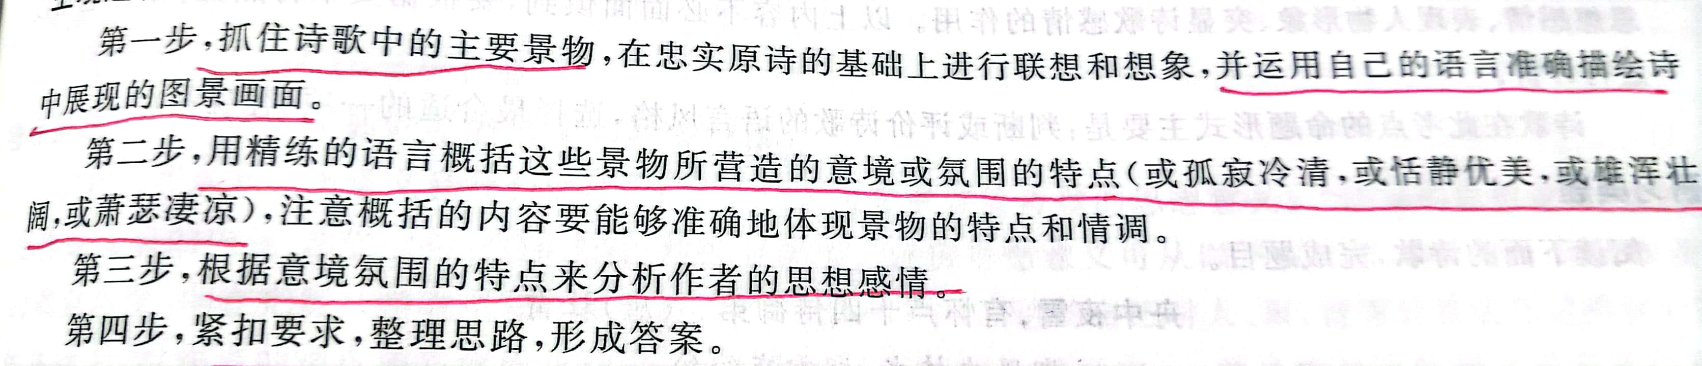
零距离 p199
本诗二三两联写月亮倒映在山脚下清澈的潭水中随波荡漾，天上的银河也倒映在山涧的河流中，如同从天而降；杉树和松树的叶子在秋风中坠落，如同寒冷的秋雨，发出沙沙的声响，树上的猿猴和宿鸟被阵阵秋风惊醒，发出尖利的惊叫。//
作者从视觉、触觉、听觉等角度来写景，其中“漾”和“泻”极富动感，化静为动、动静结合。生动地写出山间秋夜的清幽与空旷//，并表达了诗人与谢公一样热爱自然山水的情感//。

Slide 45
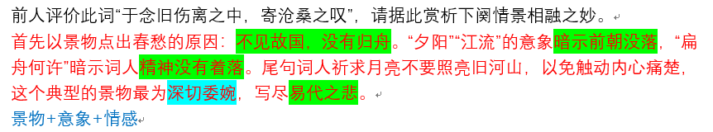

赏析简答【某一手法】
21静安二模
踏莎行·初春
（清）徐灿
芳草才芽，梨花未雨，春魂①已作天涯絮。晶帘宛转为谁垂，金衣②飞上樱桃树。
故国茫茫，扁舟何许，夕阳一片江流去。碧云犹叠旧河山，月痕③休到深深处。
【注释】①春魂：春日情怀。本词作于明亡入清时。②金衣：指黄莺③月痕：月影，月光。

Slide 46
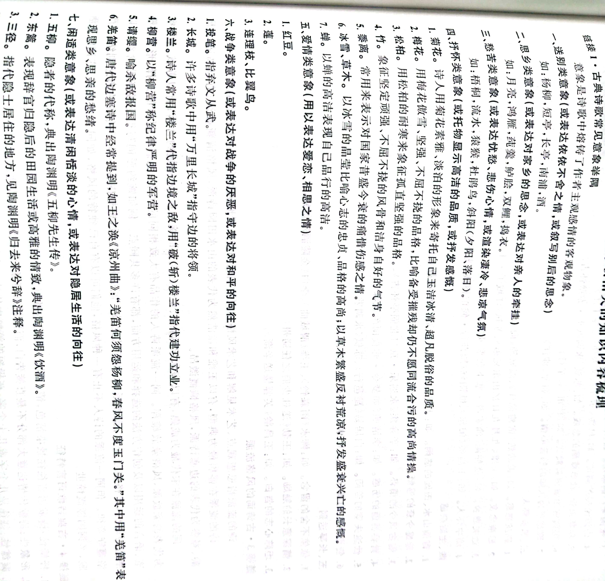
零距离 p229

Slide 47
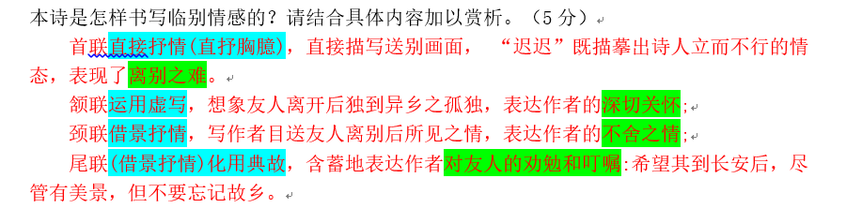

赏析简答【手法】
18松江一模
送蔡侍御赴上都^{①}
(唐) 刘长卿
迟迟立驷马，久客恋潇湘。
明日谁同路，新年独到乡。
孤烟向驿远，积雪去关长。
秦地看春色，南枝^{②}不可忘。
【注】①上都：古代对京都的通称，这里指长安。②南枝：语出《古诗十九首●行行重行行》“胡马依北风，越鸟巢南枝”句。
写全&简练

Slide 48
xx手法+（xx特点）+xx情感+（xx效果） （“景”中注明意象）
小结
写全&简练

Slide 49
赏析简答【全诗】
予求守江阴未得酬昌叔忆阴见及之作①
（北宋）王安石
黄田港北水如天，万里风樯看贾船。
海外珠犀常入市，人间鱼蟹不论钱。
高亭笑语如昨日，末路尘沙②非少年。
强乞一官终未得，只君同病肯相怜。
（注释）①本诗写于王安石出使辽国前。昌叔，即朱明之，仁宗天圣年间曾任江阴知军，是王安石好友。②末路尘沙：王安石曾以判官（相当于郎官）担任国使出任辽国。
21奉贤二模

Slide 50
赏析简答【全诗】
水调歌头
（宋）葛长庚
江上春山远，山下暮云长。相留相送，时见双燕语风樯。满目飞花万点，回首故人千里，把酒沃愁肠。回雁峰前路，烟树正苍苍。
漏声残，灯焰短，马蹄香。浮云飞絮，一身将影向潇湘。多少风前月下，迤逦天涯海角，魂梦亦凄凉。又是春将暮，无语对斜阳。
21闵行二模
这首词是怎样表达送别之请的？请结合具体内容加以赏析。
借景抒情，用“江”“山”“云”“双燕”“飞花”“烟树”等景物，表达离别的凄凉哀婉之情。直抒胸臆，“魂梦亦凄凉”“无语”等直接抒发离别的伤感。
虚实结合，上片实写离别之景，下片想象离别后的情景。
借物写人，以双燕表达离别的不舍。
用典，回雁峰、潇湘含蓄地表达了旅途漫漫，形单影只。

Slide 51
赏析简答【全诗】
18金山一模
归 洛 道 中①
(宋）陈与义
洛阳城边风起沙，征衫岁岁负年华。
归途忽践杨柳影，春事已到芜菁花。
道路无穷几倾毂②，牛羊既饱各知家。
人生扰扰成底事，马上哦诗日又斜。
【注】①陈与义(1090-1138)， 著名爱国诗人。此诗是作者在客居汴梁10 年后返回洛阳途中所作。②毂(gu三声):车轮子穿轴的孔，用来喻车。
联系全诗，赏析颈联的妙处。（4分）
颈联写诗人归家途中的艰辛，牛羊吃饱了知道回家的情形，诗人借景抒情，即借牛羊知家来表达自己对家的思念，在结构上引出尾句夕阳西下，更加衬托作者的归心似箭。
内容上

Slide 52
赏析简答【全诗】
18青浦一模
早春南征①寄洛中诸友
（宋）欧阳修
楚色穷千里，行人何苦赊②。芳林逢旅雁，候馆噪山鸦。
春入河边草，花开水上槎③。东风一樽酒，新岁独思家。
【注】①南征:离开洛阳去南方。②赊:遥远。③槎(cha二声) :木筏。
结合全诗从内容和形式角度赏析“春入河边草，花开水上槎”两句。（5分）
内容: 写了作者在水路上看到的南方早春的美丽景色: 河边的青草已抽芽生长，河面上的水上植物也已开花了，并且就在自己乘坐的木筏边。这一派美丽的春景初看令人欣喜，但是一想到这不是家乡的美景，自己远离家乡，远离亲朋好友，作者禁不住离愁上心头，再好的风景也无欣赏的兴致了。
形式：运用反衬手法，以乐景衬哀情。用美丽的早春景色，反衬出游子的孤寂以及对亲友的思念之情。

Slide 53
xx内容（适当）+xx手法+xx情感
小结
条理（首颔颈尾、内容/结构、不同手法）
考虑有否结构作用（照应、对比、蓄势、引出...）

Slide 54
赏析简答【特定字词、句】
21宝山二模
从军行[唐]李白
从军玉门道，逐虏金微山①。
笛奏梅花曲②，刀开明月环。
鼓声鸣海上，兵气拥云间。
愿斩单于首，长驱静铁关③。
【注】①金微山：即今蒙古人民共和国境内阿尔泰山脉，东汉窦宪曾遣耿燮等破北匈奴
于此，唐代置金微都督府。②梅花曲：即古乐府曲《梅花落》。③铁关：即铁门关，故址在今新疆焉耆西库尔勒附近。

Slide 55
赏析简答【特定字词、句】
21杨浦二模
松滋渡①望峡中
（唐）刘禹锡
渡头轻雨洒寒梅，云际溶溶雪水来。
梦渚草长迷楚望，夷陵②土黑有秦灰。
巴人泪应猿声落，蜀客船从鸟道③回。
十二碧峰④何处所，永安宫⑤外是荒台⑥。
[注]①松滋渡：在今湖北松滋县西北，距下牢关三峡尽处不远。②夷陵：楚国先王陵墓，在今湖北境内，秦军曾焚烧夷陵。③鸟道：指三峡曲折水道。④十二碧峰：指重庆、湖北交界的巫山十二峰，其中巫山神女的传说最为著名。⑤永安宫：三国时刘备所建，在今重庆奉节。⑥荒台：传说中神女的阳台。
清代文学家方东树认为本诗“起句松滋渡，以下七句，有‘望’字意，一直说去，大气直喷”。请对本诗的这一特点加以分析。（5分）
首联视角由近及远，颔联由眼前想到历史遗迹，颈联由峡中船只船夫想到巴人艰难的生活，尾联想到神话。本诗的望由实而虚，抒发出作者对历史兴废、人世更迭的感慨以及对此中百姓生活的关怀与同情。

Slide 56
赏析简答【两首、两版本对比】
21黄浦二模
夜听捣衣 ① 月下听砧
（东晋）曹毗 （唐）刘长卿
寒兴御纨素，佳人理衣衾。 夜静掩寒城，清砧发何处。
冬夜清且永，皎月照堂阴。 声声捣秋月，肠断卢龙戍③。
纤手叠轻素，朗杵叩鸣砧。 未得寄征人，愁霜复愁露。
清风流繁节②，回飙洒微吟。
嗟此往运速，悼彼幽滞心。
二物感余怀，岂但声与音。
【注释】①捣衣：衣料放在石砧上用棒槌锤击，使衣料绵软以便裁缝。②繁节：繁密的节奏。③卢龙戍：即卢龙塞，边防军事驻守之地。
两首诗都围绕“听捣衣“声展开，表达的思想情感却有差异，对此加以分析。
（想象）
分别分析每首诗的内容和情感

Slide 57
赏析简答【两首、两版本对比】
21徐汇二模
咸阳值雨
温庭筠
咸阳桥上雨如悬，万点空濛隔钓船。（实）
还似洞庭春水色，晓云将入岳阳天。 （虚）
这首作品的前后两部分用“还似”勾连，作者在另一首《宿城南亡友别墅》用了同样的写法。请辨析两处“还似”在不同语境中的表达效果。
宿城南亡友别墅
水流花落叹浮生，又伴游人宿杜城。（实）
还似昔年残梦里，透帘斜月独闻莺。（虚）
喜爱之情
伤感

Slide 58
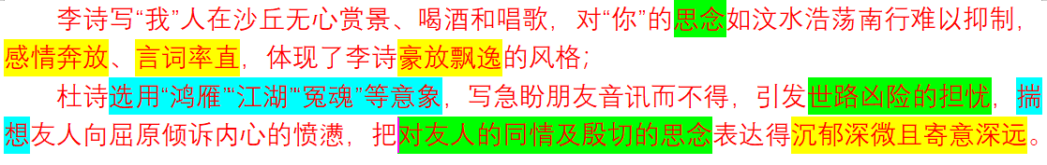
赏析简答【两首、两版本对比】
22徐汇一模
沙丘城下寄杜甫 天末怀李白①
（唐）李白 （唐）杜甫
我来竟何事，高卧沙丘城。 凉风起天末，君子意如何。
城边有古树，日夕连秋声。 鸿雁几时到，江湖秋水多。
鲁酒不可醉，齐歌空复情。 文章憎命达，魑魅②喜人过。
思君若汶水，浩荡寄南征。 应共冤魂语，投诗赠汨罗。
注释：①李白因永王李璘案被流放夜郎，途中遇赦流寓湘江。②魑魅：泛指鬼怪。
13.宋人葛立方说“李诗思疾而语豪，杜诗思苦而语奇”，结合这两首李杜诗对此作分析。（5分）
诗人风格

Slide 59
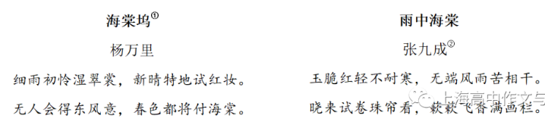
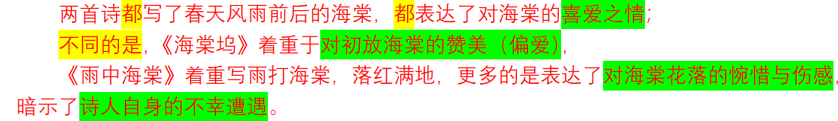
赏析简答【两首、两版本对比】
22闵行
一模
注释：①本诗是杨万里《寄题喻叔奇国傅郎中园亭二十六咏》之一。②张九成：南宋诗人，主张抗金，为秦桧所忌，谪居多年。
13.两首诗都写了海棠，所表达的情感有何异同？请作分析。（5分）
异同：总分结构 先同再异

Slide 60
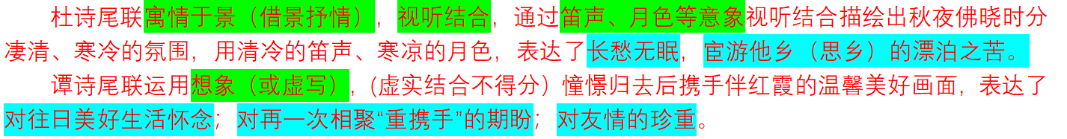
赏析简答【两首、两版本对比】
22浦东
一模
秋夜与友人宿 秋夜同友人话旧
（唐）杜牧 （唐）谭用之
楚国同游过十霜，万重心事几堪伤。 露下银河雁度频，囊中垆火几时真。
蒹葭露白莲塘浅，砧杵夜清河汉凉。 数茎白发生浮世，一盏寒灯共故人。
云外山川归梦远，天涯歧路客愁长。 云外簟凉吟峤月，岛边花暖钓江春。
寒城欲晓闻吹笛，犹卧东轩月满床。 何当归去重携手，依旧红霞作近邻。
请赏析这两首诗歌的尾联在情感表达上的不同。

Slide 61
看清题目要求（情感/情感表达、不同/异同）
小结
分别分析（总分结构）
依托诗人不同风格

Slide 62
汇报完毕谢谢观看
最后提醒大家，诗歌鉴赏
看题目，看注释，看选择枝
！
！
！
！
！
！
！
！
！
汇报人：姚欣宇、徐安步、唐尚睿

Slide 63

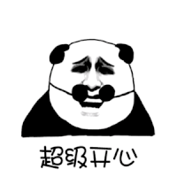


祝大家诗歌鉴赏都满分
耶耶耶！！！

